Slide 1

Projet PARM
Processeur Polytech-ARM Cortex-M
Ezedine / Samy / Othman / Eliot
(simulation Logisim)

Slide 2

Agenda & contraintes du projet
Agenda
Cadre / contraintes imposées
Ce qu’on va prouver aujourd’hui
1. Slides : compréhension globale + architecture (~4 min)
2. Démo CPU Logisim : exécution pas-à-pas (~2 min)
3. Démo assembleur : .s → .hex Logisim (~2 min)
4. Démo tests + taux de couverture (~2 min)
ISA : Thumb 16 bits (instructions sur 16 bits), données 32 bits
Mémoire : ROM (programme) + RAM (données) dans Logisim
Timing : LDR/STR = 2 cycles, le reste = 1 cycle
Objectif soutenance : expliquer tout le fonctionnement, puis montrer le test fonctionnel le plus complet
Que la chaîne complète fonctionne :
assembleur → ROM → CPU Logisim → résultat + tests/couverture.
Notes:
ISA = le “langage” du processeur : la liste des instructions qu’il comprend (ADD, SUB, LDR, STR, B…)
Thumb 16 bits = dans votre projet, chaque instruction est codée sur 16 bits (2 octets).
Donc en ROM, le programme est une suite de “mots” de 16 bits.
Données 32 bits = les valeurs manipulées par le CPU (registres, ALU, résultats) sont sur 32 bits (4 octets

Slide 3
Répartition des tâches
Othman
Eliot
Samy
Ezedine
ALU
Shift, add, sub, mov
Chemin des données
Flags APSR
Assembleur
Conditional
Data Processing
SP Address
Tableau de synthèse
Banc de Registres
Load Store
Décodeur

Slide 4
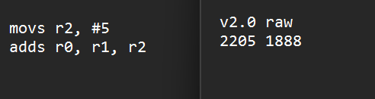
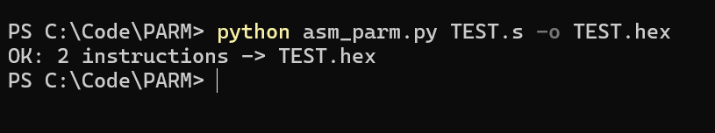
Fonctionnement global (de bout en bout)
Code → binaire → exécution
Fichier assembleur .s
Assembleur (parseur + encodeur) → génère ROM Logisim .hex
Chargement ROM dans Logisim
CPU exécute → lit/écrit RAM → met à jour registres + flags
Résultat observable : registres / mémoire / flags / PC

Slide 5
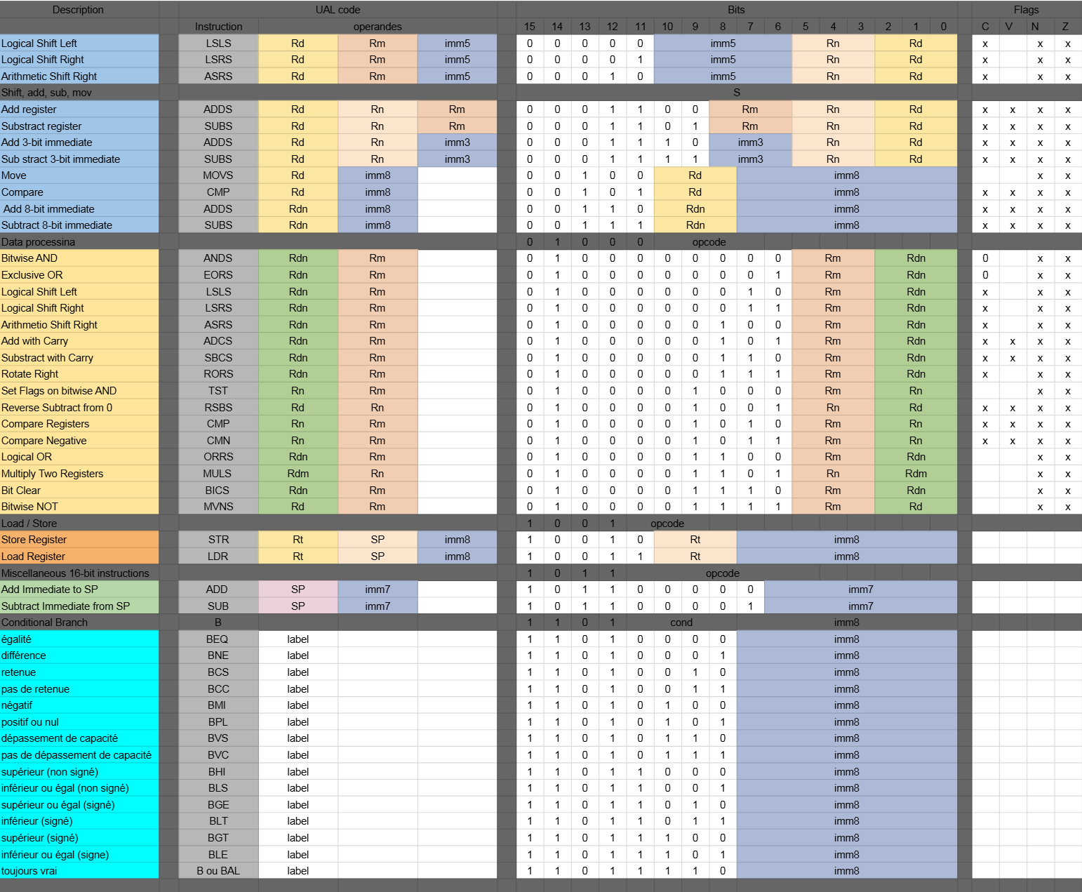
Tableau jeu d’instructions

Slide 6
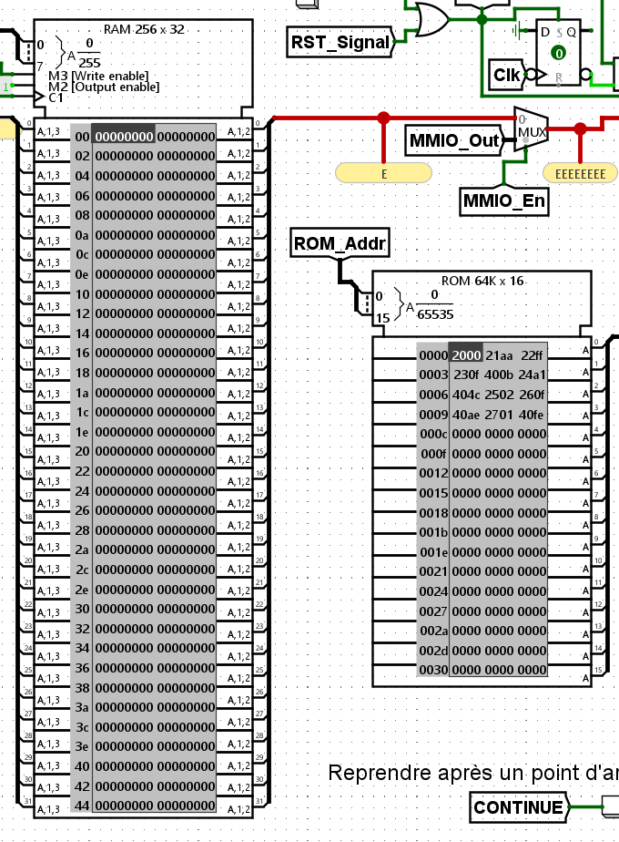
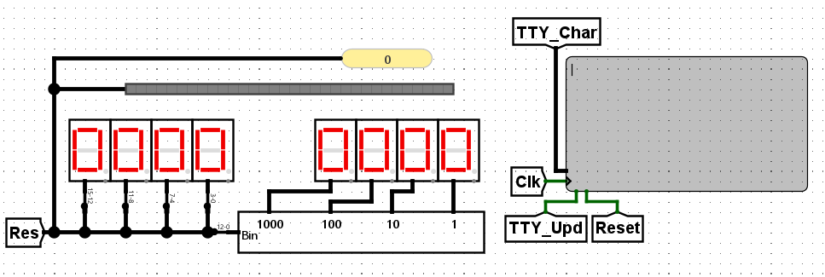
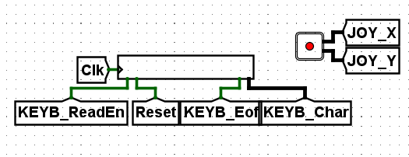
Architecture CPU (datapath)
Interface | Entrées / Sorties | À quoi ça sert
ROM | adresse → instruction | lire le programme
RAM | adresse + données + write enable | lire/écrire données (load/store)
Clock/Reset | horloge / remise à zéro | cadence + init
Compteur d’instructions : fournit l’adresse de la prochaine instruction
Mémoire programme (ROM) : renvoie l’instruction courante
Décodage / contrôle : choisit les chemins et active les écritures
Banc de registres + ALU : calcule le résultat et met à jour les indicateurs
Interface mémoire (RAM) : utilisée uniquement pour charger / stocker

Slide 7
ISA supportée (Thumb 16 bits) - ce que notre CPU exécute
Déplacements & arithmétique
MOV (imm)
ADD / SUB
Shift (LSL/LSR/ASR)
CMP (selon impl.)
Traitement logique/ALU
AND / ORR / EOR
ADC / SBC
TST / CMN
Déplacements & arithmétiqueMOV (imm)ADD / SUBShift (LSL/LSR/ASR)CMP (selon impl.)
Mémoire (pile)
LDR (SP + imm)
STR (SP + imm)
Adresse = SP + offset
2 cycles
Branchements
B conditionnel
offset signé (imm)
dépend des indicateurs
pas de BL
Notes:
ISA = Instruction Set Architecture (architecture du jeu d’instructions).
Instructions codées sur 16 bits, données/ALU sur 32 bits.
LDR/STR prennent 2 cycles : (1) calcul adresse, (2) accès RAM + écriture registre.
Pourquoi 2 cycles (LDR/STR) ?
« Parce qu’on fait d’abord le calcul de l’adresse (SP + offset), puis l’accès à la RAM : 2 étapes → 2 cycles. »
Pourquoi pas de BL ?
« BL sert à appeler une fonction en sauvegardant l’adresse de retour ; notre projet ne gère que les branches simples, pas l’appel/retour. »
Les 4 blocs = les 4 grandes familles
Déplacements & arithmétique :
“On a les bases pour calculer : MOV immédiat, ADD/SUB, et les décalages LSL/LSR/ASR. CMP sert à poser les flags pour les branches.”
Traitement logique/ALU :
“On supporte les opérations logiques (AND/ORR/EOR), et celles avec retenue (ADC/SBC) + tests (TST/CMN). MUL dépend si on l’a implémenté.”
Mémoire (pile) :
“La RAM est utilisée via la pile : LDR/STR en SP + offset. Donc les variables locales du C sont stockées sur la pile, et on simplifie l’adressage.”
(si tu veux) > “On a un accès mémoire qui peut prendre 2 cycles dans notre design.”
Branchements :
“On a les branchements conditionnels basés sur NZCV, avec un offset signé. Et on n’a pas BL, donc pas d’appels de fonction : tout le code reste dans run().”

Slide 8
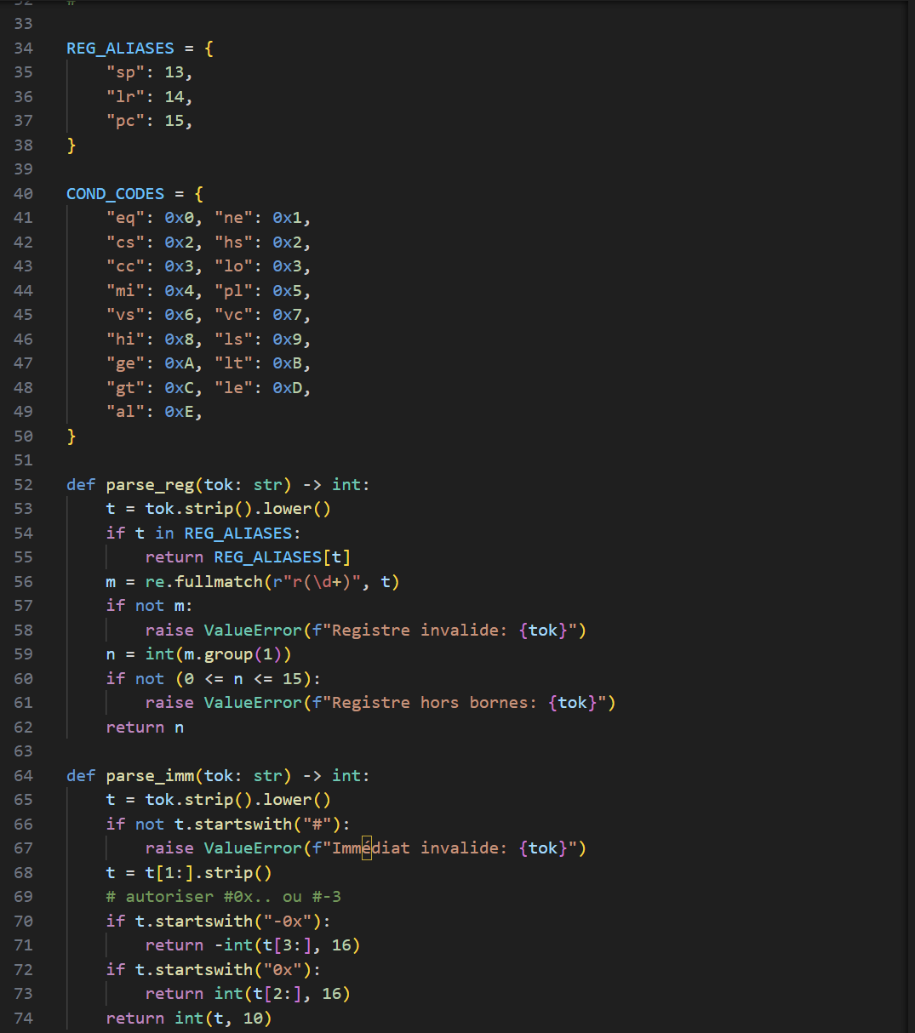
Assembleur / Parseur
Transformer un programme assembleur en fichier ROM compatible Logisim pour exécuter sur notre CPU.
Entrée : fichier .s (code assembleur)
Analyse : lecture ligne par ligne, découpage en tokens, gestion labels
Encodage : conversion en instructions 16 bits (et gestion des erreurs)
Sortie : fichier .hex Logisim
Notes:
Supporté
Sous-ensemble d’instructions (celles de notre CPU)
Immédiats / offsets dans les limites
Commentaires ignorés
Labels + branches (sauts)
Vérifications
format d’instruction invalide
registre invalide
immédiat/offset trop grand
label inconnu

Slide 9
ALU + Indicateurs (NZCV)
L’ALU fait les calculs (arithmétique, logique, décalages) et met à jour les indicateurs.
Entrées :
A (32 bits) : valeur venant d’un registre
B (32 bits) : valeur venant d’un registre / immédiat
Paramètres : type d’opération + décalage + retenue (si besoin)
Sorties :
Résultat (32 bits)
Indicateurs NZCV
  N : résultat négatif
  Z : résultat = 0
  C : retenue (carry)
  V : dépassement (overflow)

Slide 10
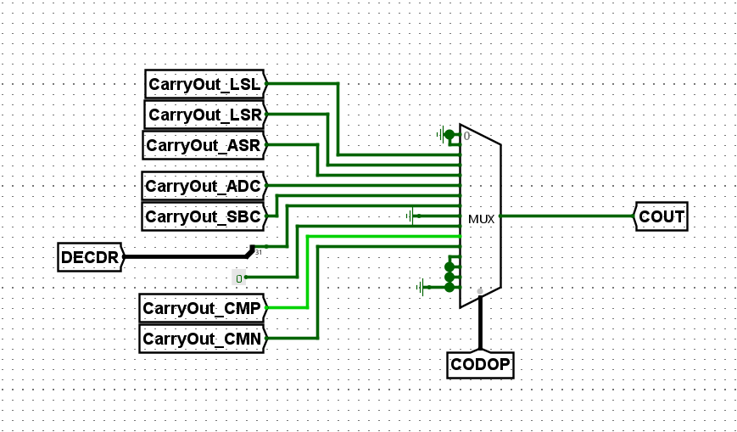
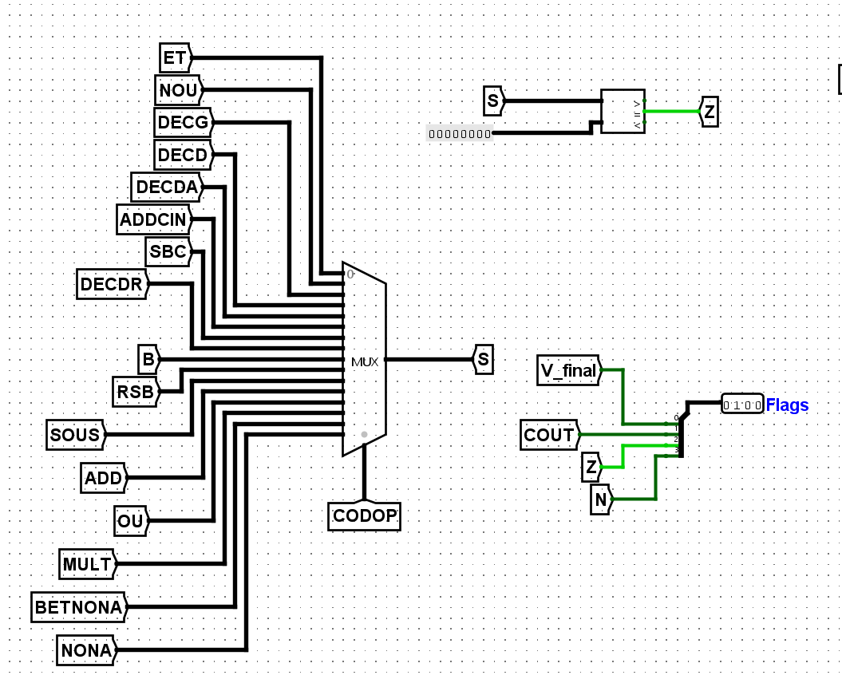
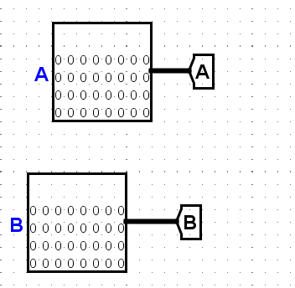
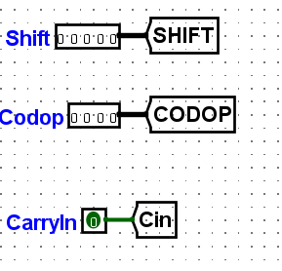
ALU + Indicateurs (NZCV)
L’ALU fait les calculs (arithmétique, logique, décalages) et met à jour les indicateurs.
Notes:
Indicateurs NZCV
N : résultat négatif
Z : résultat = 0
C : retenue (carry)
V : dépassement (overflow)

Slide 11
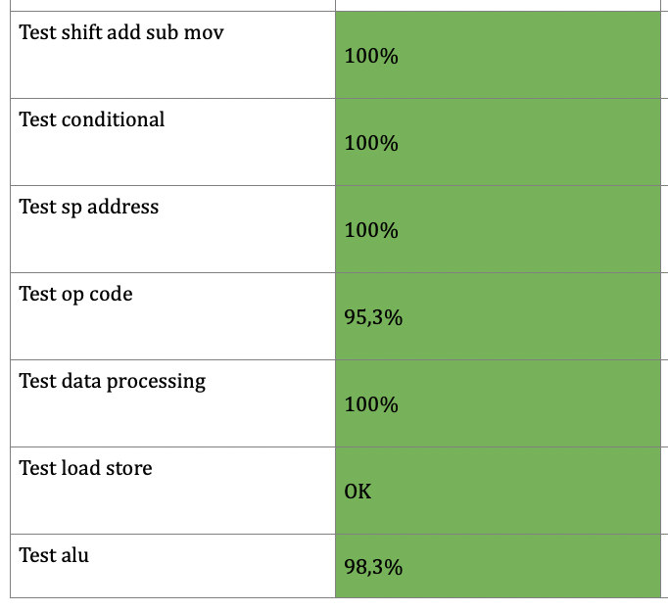
Tests & Taux de couverture
Tests unitaires :
98,9%
Tests d’intégration CPU :
91%
Notes:
Démo (2 min)
lancer 1 test unitaire (rapide)
lancer 1 test intégration CPU (votre programme le plus complet)
lancer 1 test parseur (.s → .hex + exemple d’erreur gérée)

Slide 12

Test fonctionnel final (démo) + Conclusion
DEMO

Slide 13
Axes d’amélioration
Architecture / Contrôleurs : Faire dès le début une table de contrôle et un ordre d’implémentation des contrôleurs pour limiter les dépendances et les recâblages
Tests et vérification : Augmenter la couverture avec une suite de non-régression (programmes courts) + tests de cas limites (flags, overflow, mémoire) et métriques de coverage
Organisation de groupe : Mettre en place des sprints avec livrables, revues d’intégration régulières et conventions d’interface (nom/largeurs/timing) pour sécuriser la collaboration
Notes:
Indicateurs NZCV
N : résultat négatif
Z : résultat = 0
C : retenue (carry)
V : dépassement (overflow)

Slide 14
MERCI
Ezedine / Samy / Othman / Eliot

